Slide 1
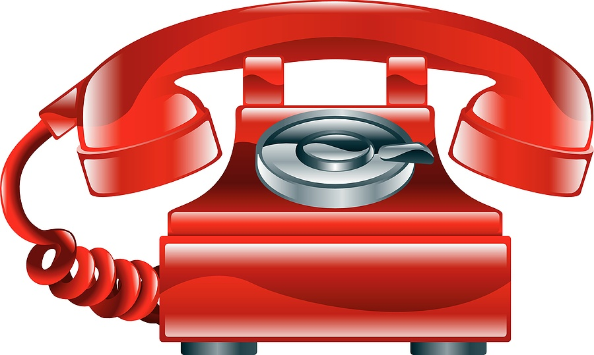
TELEFÓN
Tomáš Čelovský
© Mgr. Danka Spišáková

Slide 2
Tomáš Čelovský
narodil sa v Báčskom Petrovci
je to mesto v Srbsku, kde žije až 88% Slovákov
spisovateľ pre deti

Slide 3
Odpovedz na otázky.
1. Kto je hlavnou postavou tohto príbehu?
Hlavnou postavou príbehu je chlapec.
Ako sa volá chlapec?
Meno chlapca z príbehu sme nezistili.
Akými spôsobmi sa chlapec snažil spojiť
s rodičmi?
Chlapec sa snažil spojiť mobilom, telefónom.

Slide 4
4. Porozprávajte sa o výhodách a nevýhodách a prípadných nebezpečenstvách používania mobilného telefónu a internetu.
VÝHODY - mobil
Komunikácia kedykoľvek a kdekoľvek
Rýchla pomoc
Je viac než telefón – počúvanie hudby, fotografie, videá, hranie hier
Mobil ako kúsok súkromia – je osobným vlastníctvom dieťaťa, nemusí sa oň s nikým
deliť

Slide 5
NEVÝHODY - mobil
Poplatky a náklady – účty za mobil, za príliš skoro minutý kredit,...
Neustála dosiahnuteľnosť – možnosť komunikovať kdekoľvek a kedykoľvek môže byť aj na ťarchu
Mobil ako rušivý faktor – zvonenie v kine,
v divadle, hlasné rozhovory v autobuse
Nedvíhanie mobilu ako znak nezáujmu – môžeme falošne domnievať, že keď nám niekto nedvíha telefón, je na nás nahnevaný. Skutočnosť však môže byť iná.

Slide 6
VÝHODY - internet
Rozvíja priestorovú inteligenciu
Uľahčuje vyhľadávania informácií
Pomáha pri učení a vzdelávaniu – výukové programy, jazyky,...
Umožňuje komunikáciu s priateľmi
Rozvíja ďalšie zručnosti ako je programovanie, grafika, maľovanie,..

Slide 7
NEVÝHODY - internet
Často sa využitie obmedzuje na hranie hier
Hodiny vysedávania pred PC neprospieva zdraviu
Zdieľanie dôverných informácií neznámym osobám
Sťahovanie nelegálnych alebo inak nevhodných materiálov

Slide 8
Telefón
Posledné pekné poviedky
Bol som doma sám.
Aby sa mi lepšie čakalo,
pil som kakao. A tiež, aby som sa nebál.
pevná linka
rúčka
od sprchy
ovládač
od videa
Panpulóni stále zvonia ako mobily v príbehu.

Slide 9
šampónovú špongiu
mobil
mydliť
mobil
rúčku od sprchy

Slide 11
Napíš, čo znamenajú anglické slová.
YES =
NO =
áno
nie
2. Zakrúžkuj technické vymoženosti, ktoré sa spomínali v texte.
žehlička, počítač, mobil, fén, diaľkový ovládač, mixér, telefón

Slide 12
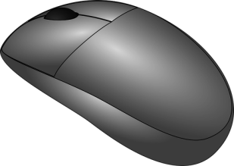
3. Osnova
Napíš do myšiek správne poradie viet.
3.
Telefonát mamke
Ocko vo vani
Problémy s počítačom
Telefonát ockovi
Večerný príchod domov
5.
1.
2.
4.

Slide 13
4.Dopíš, s ktorými postavami súvisia nasledujúce vety.
Zabudnutý mobil na stolíku v predizbe.
__________________________________
Zrútený počítač.
___________________________________
Zamenený mobil za diaľkový ovládač.
____________________________________
s ockom
s chlapcom
s mamičkou

Slide 14
5. Vyfarbi tvrdenie, o ktorom si myslíš, že sa hodí k textu Telefón.
Text Telefón je zábavný.
Text Telefón je poučný.
Text Telefón je smutný.

Slide 15
Žiaden prístroj nenahradí
ľudské slovo,
cit a lásku.

Slide 16
ZDROJE:
Čítanka pre 3.ročník ZŠ – Mgr. Z.Hirschnerová a kol.
PZ k čítanke - – Mgr. Z.Hirschnerová a kol.
Hravá čítanka – Mgr. T. Alexovičová, Mgr. J. Ďuricová
http://www.lifealert.org/images/articles/phone_clip.jpg - telefón
http://www.slovackizavod.org.rs/sites/slovackizavod.org.rs/files/media/images/site/personalities/celovsky-ppp-ob-rgb.jpg - Posledné pekné poviedky
http://www.antikvariat-5d.sk/images/img/size_120/000538000_000538999/538172_0.jpg - Sen noci ...
http://publicdomainvectors.org/photos/logitechmouse.png - myška

